Slide 1
Formation
PHP et Base de données
Anthony MELIN
Dylan MIELOT

Slide 2
Rappels Base de données
« Une base de données (en anglais database), permet de stocker et de retrouver des données brutes ou de l'information » - Wikipedia
Composée de tables, de colonnes et de lignes.
Clefs primaires => « Dans une base de données relationnelle, une clé primaire est la donnée qui permet d'identifier de manière unique un enregistrement dans une table » - Wikipedia
Clefs secondaire => « Une clé étrangère identifie une colonne ou un ensemble de colonnes d'une table comme référençant une colonne ou un ensemble de colonnes d'une autre table (la table référencée) » - Wikipedia

Slide 3
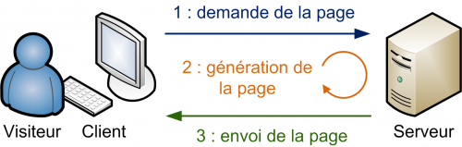
Rappels PHP
Langage de programmation exécuté par un serveur HTTP

Slide 4
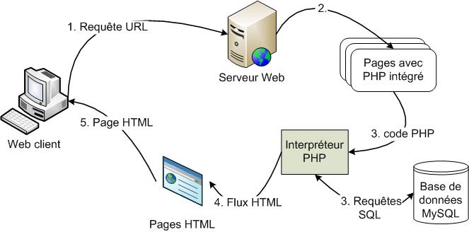
Accès a la base de données
Communication avec la base de données via PHP
Utilisation du langage SQL pour formuler des requêtes.

Slide 5
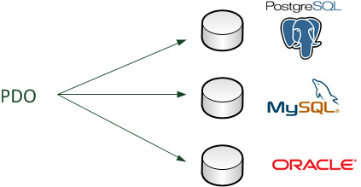
PDO
PHP Data Objects : accéder à une base de données avec PHP

Slide 6
PDO - Connexion
Classe PDO → Création d’un objet PDO avec new PDO();
Nécessite le type de base de données, le nom de l’hôte, le nom de la base, l’utilisateur et le mot de passe.
Type de base de données
Nom de l’hôte
Nom de la base de données
Encodage (optionnel)
Nom de l’utilisateur
Mot de passe

Slide 7

Exercice 1 – Connexion a la base de données

Slide 8


PDO – Requêtes
Méthode Query()
Mauvaise solution → Injection SQL

Slide 9
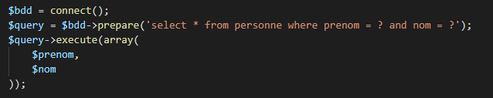
PDO – Requêtes préparées
Méthodes prepare() et execute()
Contenu des variables automatiquement sécurisé pour prévenir les risques d'injection SQL

Slide 10
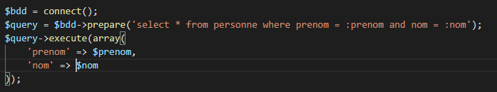
PDO – Requêtes préparées
Méthode prepare() et execute() avec marqueurs nominatifs
Avantages : requête plus lisible, surtout lorsqu’il y a beaucoup de variables

Slide 11
PDO – Fetch et FetchAll
Méthodes permettant de récupérer les données reçues par une précédente requête
Fetch → Récupère les données ligne par ligne
FetchAll → Récupère toute les données et les stockes dans un tableau

Slide 12
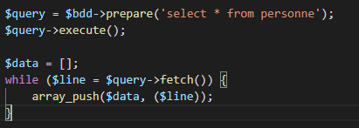
PDO – Fetch
Résultat : Tant que $reponse->fetch() renvoie une ligne, on push la ligne dans le tableau $data.
Fetch renvoie « faux » lorsqu’il arrive a la fin des données, on sort alors de la boucle while.

Slide 13
Exercice 2 – Récupération de données avec Fetch

Slide 14

PDO – FetchAll
Résultat : Toutes les données reçus sont stockées dans le tableau $resultat

Slide 15
Exercice 3 – récupération de données avec FetchAll

Slide 16
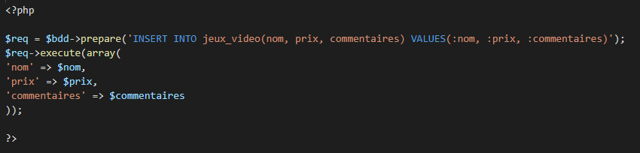
PDO – Insertion de données
Utilisation d’une requête préparée

Slide 17
Exercice 4 – Insertion de données

Slide 18
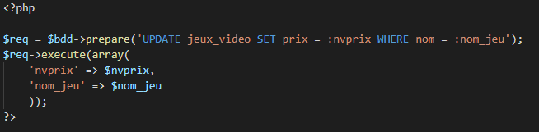
PDO – Modifier des données
Utilisation d’une requête préparée

Slide 19
Exercice 5 – Modification de données

Slide 20
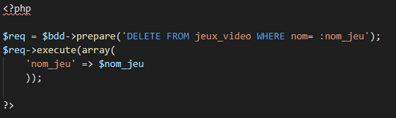
PDO – Suppression de données
Utilisation d’une requête préparée

Slide 21
Exercice 6 – suppression de données

Slide 22
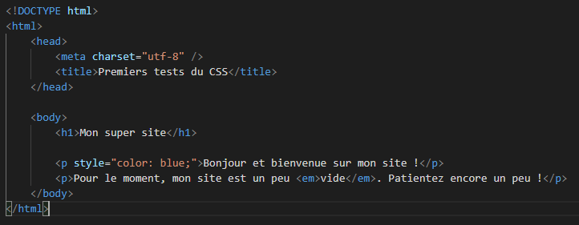
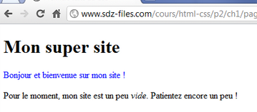
CSS
2 possibilités :
Mettre le CSS dans les balises HTML, avec l’attribut « style ».
Créer un fichier CSS et lier a son fichier HTML

Slide 23
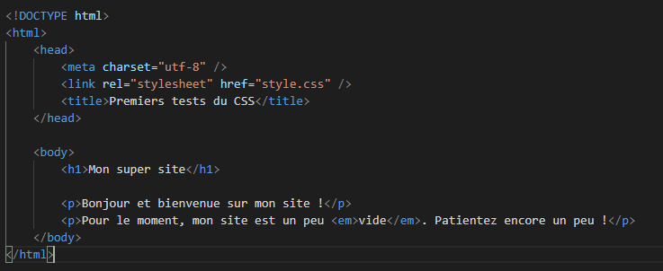
CSS
Lier le CSS a son fichier HTML
Le fichier HTML est associé a un fichier « style.css » chargé de la mise en forme.

Slide 24
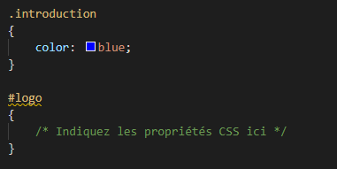

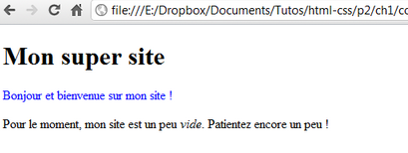
CSS
Utilisation de classes et d’id

Slide 25
Exercice 7 – Mise en forme

Slide 26
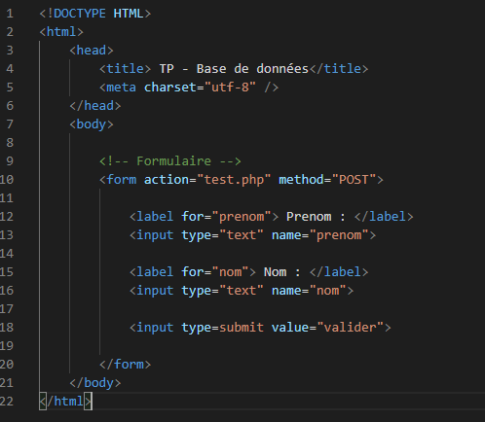
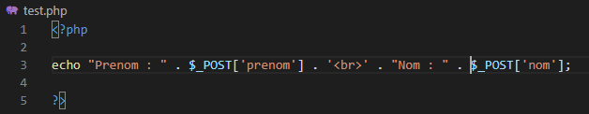

Formulaires
Affichage :

Slide 27
Exercice 8 – Formulaire

